Slide 1

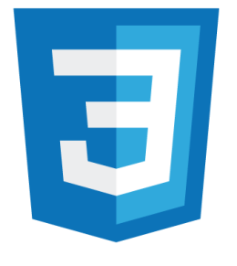
Clase 6
HTML5 y CSS3

Slide 2
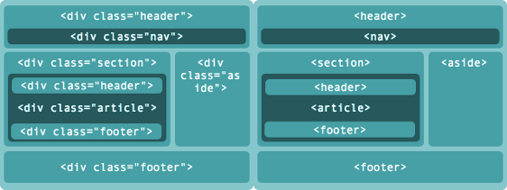
Etiquetas semánticas
En versiones anteriores a HTML5, al crear la estructura de una página, normalmente se utilizaban etiquetas <div> para ir agrupando secciones de la página.
HTML4
HTML5

Slide 3
Etiquetas semánticas
Un elemento semántico describe claramente su significado tanto para el navegador como para el desarrollador.
<header> Cabecera principal de la página.
<nav> Apartado de navegación (enlaces de secciones, categorías, etc).
<main> Especifica el contenido principal de un documento.
<section> Define una sección en un documento y si lo acompañamos de h1-h6 podemos estructurar mejor toda la página creando jerarquías del contenido.
<article> representa un componente de una página que consiste en una composición autónoma en la página.
<aside> Agrupación de contenido no relacionado con el tema principal del documento.
<footer> Pie de página (del documento completo) o de una sección.

Slide 4
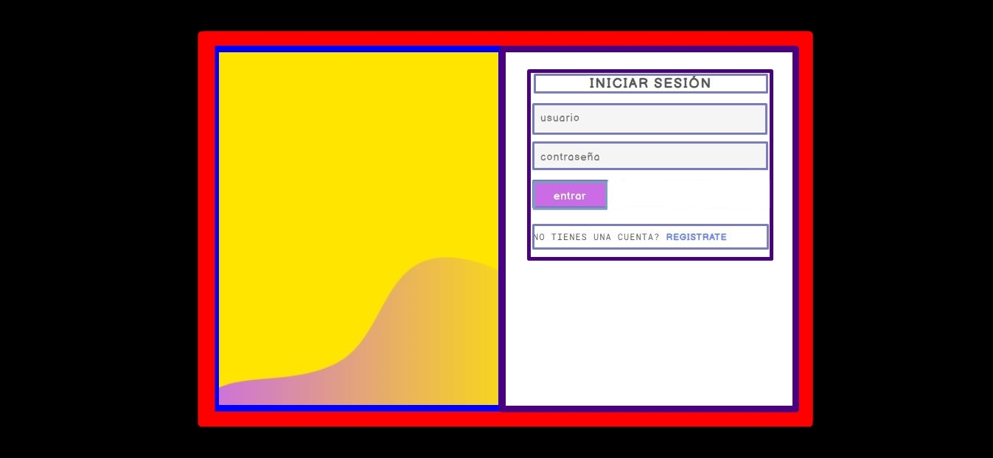
Etiquetas semánticas
Es importante, aprender a descomponer los diseños antes de comenzar a armar la estructura HTML.

Slide 5
<div> y <span>
span: Es un contenedor en línea. Sirve para aplicar estilo al texto o agrupar elementos en línea.
Sus etiquetas son: <span> y </span> (ambas obligatorias).
Está definido como: Elemento especial, y por lo tanto en línea.
Crea una caja: En línea.
Puede contener: Texto, y/o Elementos en línea.
div: Sirve para crear secciones o agrupar contenidos.
Sus etiquetas son: <div> y </div> (ambas obligatorias).
Está definido como: Elemento en bloque.
Crea una caja: En bloque.
Puede contener: Texto, y/o cero o más elementos en bloque o en línea.

Slide 6
Atributos Globales
style="estilo CSS" Especifica un estilo CSS conforme al elemento.
class="texto" Especifica uno o más nombres de clases para un elemento (haciendo referencia a una clase en una hoja de estilo).
id="texto" Especifica un id único por cada pagina.
title="texto" Especifica información extra sobre un elemento.
hidden (hidden="hidden”) Evita que el elemento y sus descendientes se muestren en el navegador. Cualquier control deformulario o de script dentro de la sección hidden será ejecutado, aunque no se muestra al usuario.
https://www.w3schools.com/tags/ref_standardattributes.asp

